Slide 1
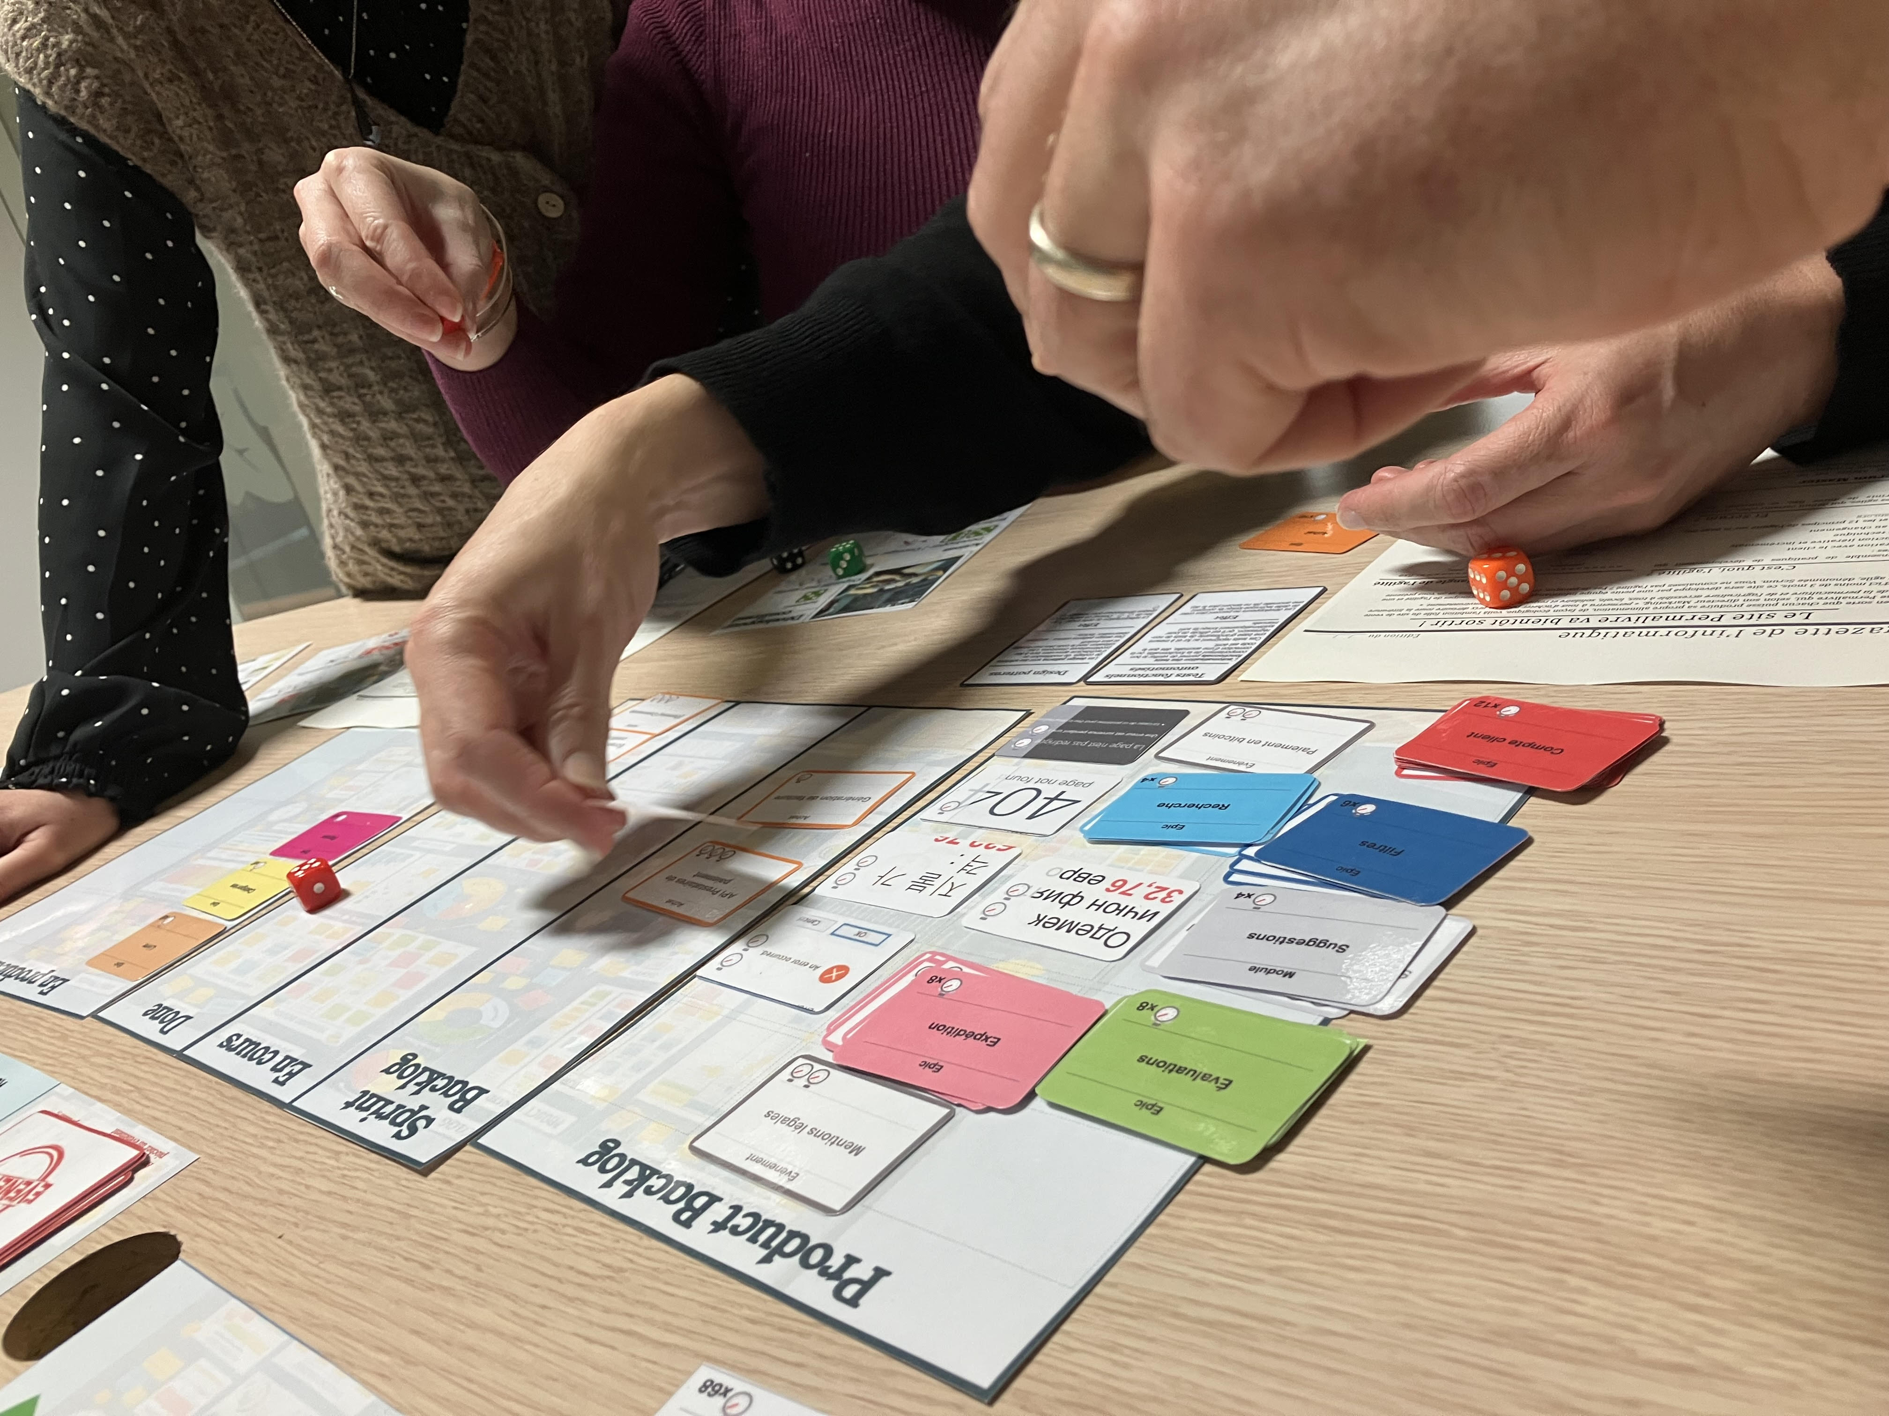


Découverte
De
Scrum
https://github.com/AlbanCatry/decouverte-de-scrum
Version 1 – Alban Catry

Slide 2



Ce jeu est un #OpenSeriousGame
Il est fait pour que vous puissiez le retransmettre après l’avoir joué
Tout le matériel pour le promouvoir, l’animer, l’adapter, créer des variantes est mis à votre disposition.
A vous de jouer, et un jour : A vous de transmettre !

Slide 3

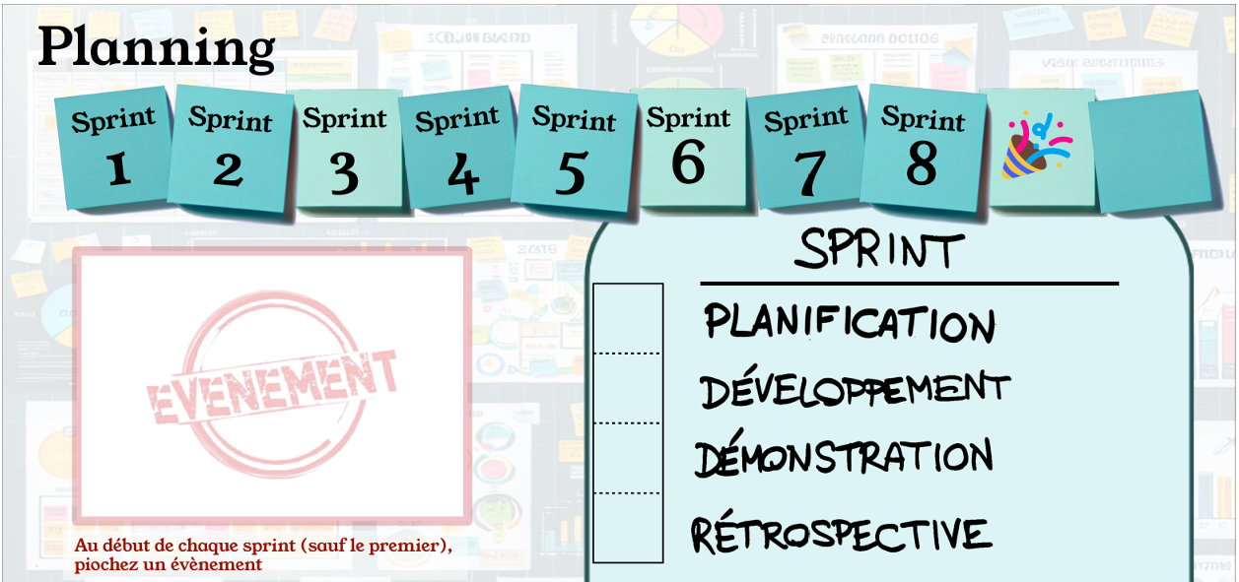

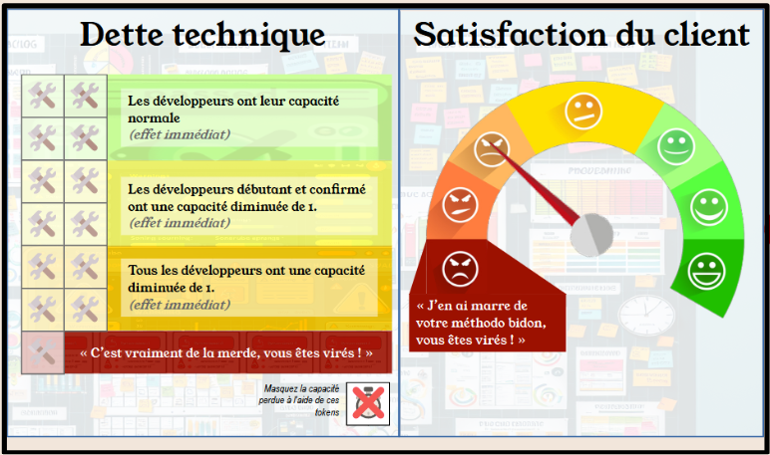
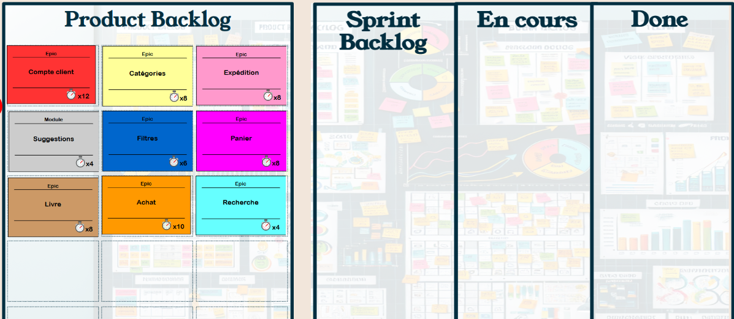
Niveau 1 : Découverte de Scrum en bref
Pour découvrir Scrum et l’agilité
Le jeu a été créé pour faire expérimenter la dynamique de Scrum dans un petit exemple fictif.
Les joueurs vont devoir développer un site web marchand de type Amazon, tout en maitrisant la dette technique et la satisfaction du client.
Le jeu peut se jouer entre 3 et 6 joueurs et dure environ 90 minutes.

Slide 4
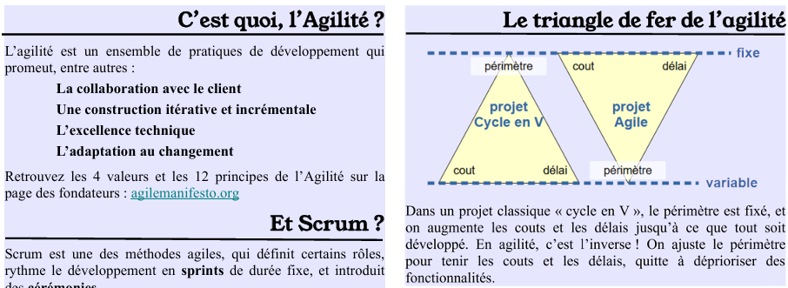
Pour qui et pourquoi Découverte de Scrum a été créé
Pour découvrir Scrum et l’agilité
Le jeu est surtout pour des personnes qui gravitent autour de projets informatiques agiles : futurs développeurs, product owner, UX/UI, etc.
Ils vont apprendre quelques pratiques de Scrum et quelques principes de l’agilité.
Ils seront confrontés à des situations concrètes qu’ils retrouveront sans aucun doute dans la vraie vie.

Slide 5
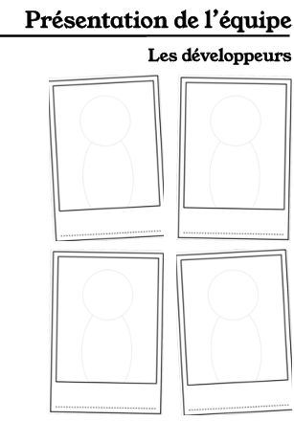
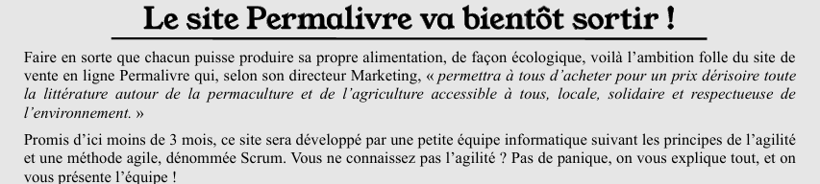
Synopsis
(pour les jeux avec narratif)
Pour une introduction complète, lire la première page du livret du joueur
https://github.com/AlbanCatry/decouverte-de-scrum/blob/main/Livret%20du%20joueur.pdf
Univers narratif : Le jeu se situe dans le monde réel, dans une petite entreprise de développement informatique.
Scénario : L’entreprise a été choisie pour développer un site web de vente de livres.
Personnages : Vous êtes une équipe informatique avec des développeurs (optionnellement, avec un Scrum Master et un Product Owner)

Slide 6
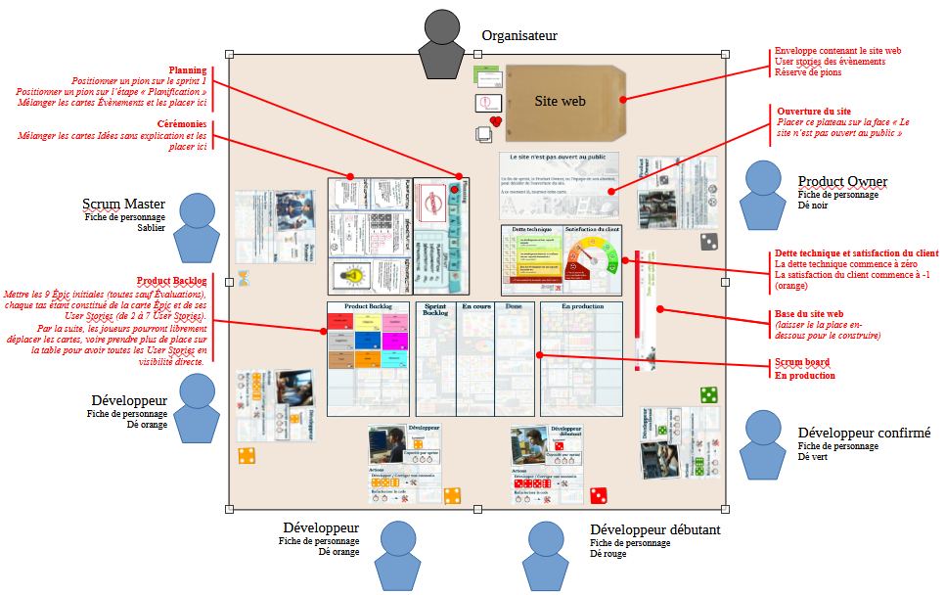
Préparer la partie
La liste précise du matériel, et l’organisation générale de la table, ainsi que tout ce qu’il faut que l’organisateur sache pour animer le jeu est dans le livret de l’organisateur
https://github.com/AlbanCatry/decouverte-de-scrum/blob/main/Livret%20de%20l'organisateur.pdf
Salle(s) : Le jeu se joue autour d’une grande table (minimum 1m par 1m)
Matériel : Des feuilles à imprimer et à découper (téléchargeables) et du matériel physique à acquérir par ailleurs (dés, sablier, jetons)
Personnes : Tous les joueurs jouent ensemble (jeu coopératif). L’organisateur leur donne à chacun un livret du joueur qu’ils peuvent lire et gribouiller (mais qu’ils n’ont pas le droit de retourner)

Slide 7
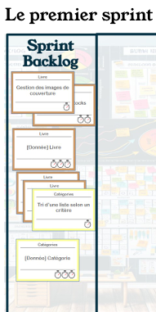
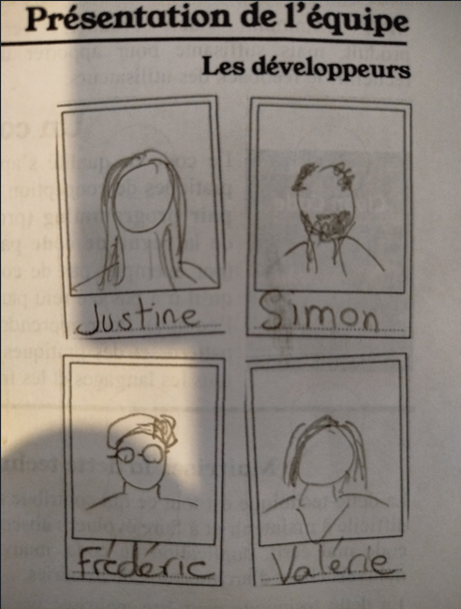
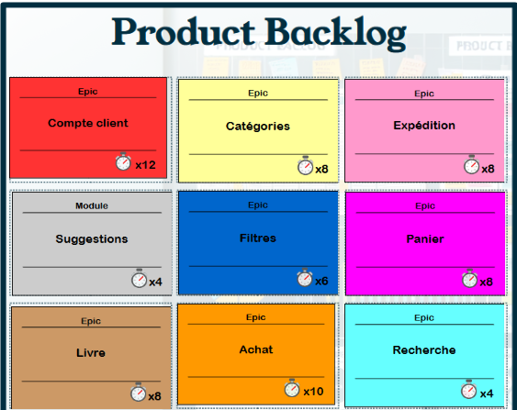
Début de la partie
Première action : L’organisateur introduit le contexte, et fait un tour de table (prénom, rôle) et chacun peut noter le prénom de ses partenaires et les dessiner.
Deuxième action : L’organisateur présente le Product Backlog.
Troisième action et suite : Le premier sprint est dirigé par l’organisateur, il permet d’expliquer les règles du jeu en direct. Les joueurs prennent ensuite le relai.

Slide 8
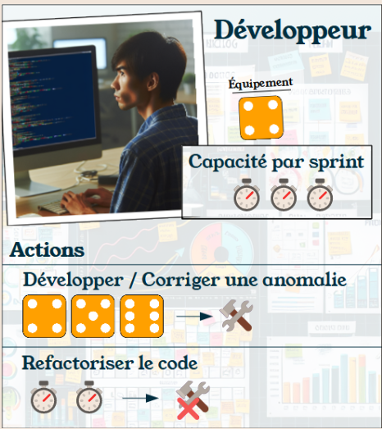
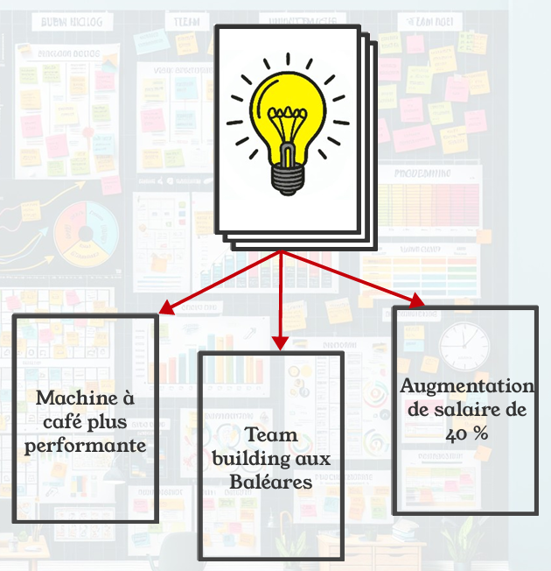
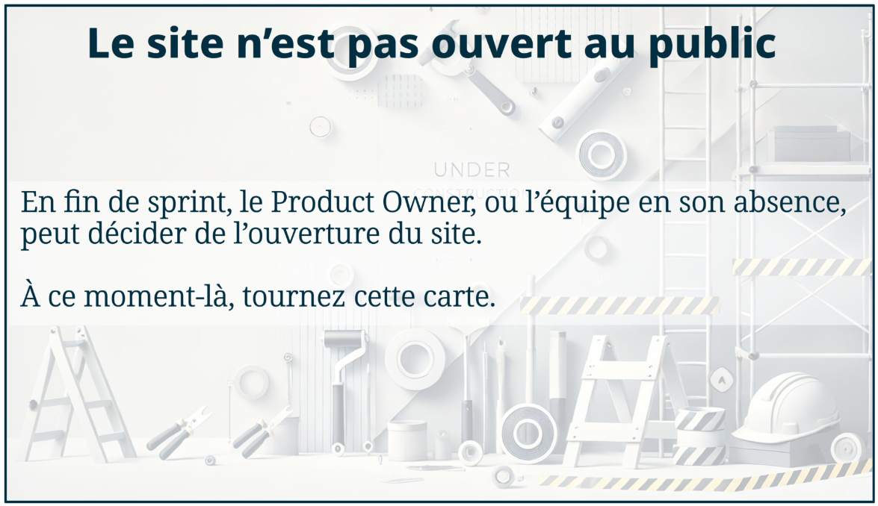
Les actions possibles pour les joueurs et règles principales
Pour avoir l’aperçu des règles principales, consulter cette présentation qui peut aussi servir à expliquer les règles aux joueurs si l’on dispose d’un projecteur
https://github.com/AlbanCatry/decouverte-de-scrum/blob/main/Pr%C3%A9sentation%20d'introduction.pdf
Action possible : Développer ou réduire la dette technique (voir les règles de déroulement d’un sprint)
Action possible : Pendant la rétrospective, choisir une idée à mettre en oeuvre
Action possible : En fin de sprint, décider si on ouvre le site au public ou pas (ce qui active des règles supplémentaires que l’organisateur devra expliquer, mais pas avant)

Slide 9
Les qualités dont vous devrez faire preuve
Du sang-froid. Au début le jeu a l’air simple, mais les difficultés s’accumulent et il faut garder la tête froide.
Du pragmatisme. Qu’est-ce qui est important et qu’est-ce qui ne l’est pas ? Quelqu’un de pragmatique doit pouvoir sentir se dessiner le concept de MVP.
De la collaboration. Tous les joueurs disposent tous des mêmes informations et les choix sont collectifs.

Slide 10
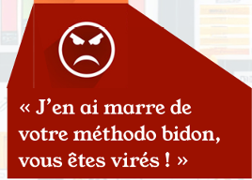
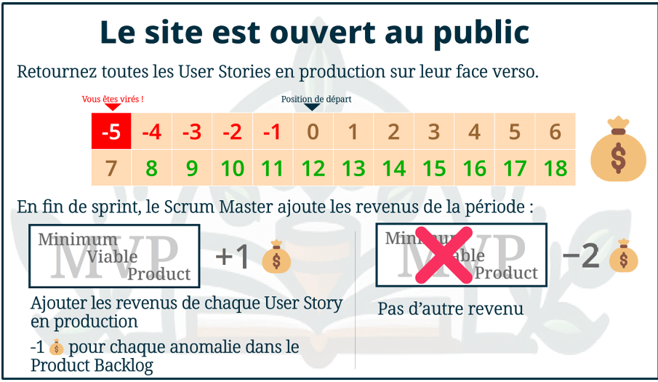
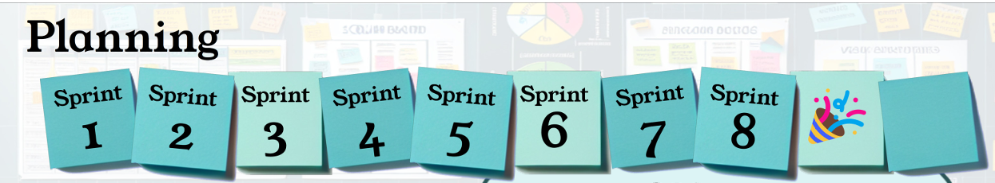

Fin de la partie
Conditions de victoire : Vous avez gagné si le site est ouvert, le MVP est réalisé et vous avez gagné de l’argent.
Conditions de défaite : Vous avez perdu si la dette technique a trop augmenté, ou si le client est trop mécontent.
Conditions d’arrêt du jeu : Le jeu s’arrête au bout de 8 sprints, ou en cas de défaite.

Slide 11
Merci !

Slide 12
Matériel de jeu
Tout le matériel de jeu à imprimer est disponible ici
https://github.com/AlbanCatry/decouverte-de-scrum
Les instructions et le matériel additionnel sont décrits dans le livret de l’organisateur
https://github.com/AlbanCatry/decouverte-de-scrum/blob/main/Livret%20de%20l'organisateur.pdf

Slide 13

Annexes

Slide 14



Niveau 2 : Déroulement de Découverte de Scrum
Pour comprendre ce qui se passe dans l’atelier
Ouverture : Accueil, Intro, Icebreaker, … | Déroulement Règles du jeu, Narratif | Clôture : Debriefing, Remerciements, …
30 minutes pour introduire le jeu, expliquer les règles tout en faisant jouer le premier sprint. | A partir du deuxième sprint : 50 minutes en tout Veillez à imposer l’usage du sablier de 5 minutes pour les sprints (ou à demander au Scrum Master de l’imposer). 7 sprints de 5 minutes font théoriquement 35 minutes… Plus les discussions et éclaircissements de règles, 50 minutes est un objectif réaliste. | 10 minutes de conclusion et de débriefing. Le verso du livret du joueur reprend les messages importants qui auront pu être découverts pendant la partie.
Total :
1h30min

Slide 15
Niveau 2 : Détails sur le Debriefing de Découverte de Scrum
Pour comprendre ce qui se passe dans le Debriefing
Ouverture : Accueil, Intro, Icebreaker, … | Déroulement Règles du jeu, Narratif | Clôture : Debriefing, Remerciements, …
 | Ré-expliquer les concepts principaux : - Le MVP - L’importance du Time To Market (ouverture du site en avance) - La qualité : dette technique, anomalies, socle technique et automatisation - La livraison régulière d’incréments vs la livraison massive d’un seul coup de tout un paquet de fonctionnalités Expliquer que ce jeu, même s’il se veut coller à la réalité, a dû faire des compromis pour des raisons de simplicité. C’est une modélisation qui ne prend pas tout en compte et qui parfois fait des raccourcis. L’essentiel est que ce soient les bons messages qui passent. (Je dis ça parce qu’il y aura forcément un joueur qui dira que dans la vraie vie ce n’est pas comme ça que ça se passe parce que tel détail etc.)
Total : 10min

Slide 16
Niveau 2 : Grille de l’observateur
Si on ne se sent pas à l’aise pour jouer, on peut se mettre en position d’observateur
Message d’invitation aux observateurs | Grille d’observation | Partager le résultat de ses observations
Il est possible que vous ne soyez pas à l’aise ou en condition de jouer à ce Serious Game. Il n’y a aucun problème à cela, même si nous vous invitons à oser tester, expérimenter. Vous pouvez tout de même participer en tant qu’observateur, c’est-à-dire que votre participation sera d’observer les autres sur différents points, sans avoir à intervenir vous-même sur les actions de jeu. Pour cela : Signaler que vous vous positionnez en observateur Vérifiez que les autres joueurs sont à l’aise et d’accord pour être observés Vérifiez que sans vous en tant que joueur, le jeu reste jouable (par exemple, s’il y a un nombre minimum de joueurs). Si ce n’est pas le cas, prévenez un animateur. | Voici des exemples d’éléments intéressants à observer pour ce jeu : La dynamique du groupe : notamment, est-ce que quelqu’un a pris le lead de façon naturelle ? Les autres l’ont-ils accepté ? Est-ce que cette personne a outrepassé son rôle, par exemple un développeur qui jouerait trop le Scrum Master ? Ou un Product Owner qui se mêle des affaires des développeurs (même si l’organisateur aura dû remarquer ces points, et tenter de les corriger pendant la partie) Vous avez le droit de prendre des notes si les autres joueurs vous confirment qu’ils sont à l’aise avec cela. | Au debriefing ou à la fin de la partie, vous pourrez donner le résultat de vos observations. Il est préférable de ne pas partager ses observations en cours de partie, pour ne pas interrompre le cours du jeu.

Slide 17





Niveau 3 : Organisation de Découverte de Scrum
Pour vérifier que cela correspond bien à mon besoin et mes capacités.
Puis pour organiser facilement la session
🛠️Exemples d’usages et problèmes adressés
🎓Objectifs pédagogiques
🎯Objectifs opérationnels
🧑‍🤝‍🧑Public idéal
Faire découvrir l’agilité et Scrum à une équipe débutante ou à des stagiaires en formation.
La dynamique d’un projet Agile
Quelques concepts importants (MVP, dette technique, triangle Agile)
Pas d’objectif opérationnel hors l’apport de connaissances
De 3 à 6 participants (impossible de faire moins ou plus)
Une connaissance générale de l’informatique est utile, sinon l’organisateur peut prendre du temps pour expliquer certains concepts au moment où ils sont rencontrés
🎤Pitch court (à copier-coller dans les descriptifs)
Sujets non couverts par cet atelier
📅Logistique
💡Idées de compléments
Faire découvrir l’agilité et Scrum à une équipe débutante ou à des stagiaires en formation.
Quelques concepts ne sont aps abordés :
- Daily Scrum
- Mode produit
- UX/UI
Durée : Entre 1h et 2h
Matériel nécessaire : la boite de jeu constituée au préalable
Salles : une salle avec une grande table
Le livret du joueur est gardé par les participants. Il peut être accompagné du guide Scrum.
Le jeu peut être suivi d’une formation théorique sur Scrum et l’agilité pour renforcer ce qui a été vu dans le jeu et aborder ce qui n’a pas été vu.

Slide 18
Niveau 3 : Organisation de Découverte de Scrum
Pour bien gérer la promotion de la session
🎤Pitch long (à copier-coller dans les invitations)
Liens vers le matériel de promotion (à envoyer avant l’événement) / de préparation
Image de promotion / Flyer / Affiche | Insérer ici un lien vers la ressource correspondante
Vidéo promotionnelle | Insérer ici un lien vers la ressource correspondante
Texte pour les réseaux sociaux | Insérer ici un lien vers la ressource correspondante
Texte de relance des participants (ex: « C’est dans X jours, souvenez vous de … ») | Insérer ici un lien vers la ressource correspondante
Autres | Insérer ici un lien vers la ressource correspondante
Autres
Pas de pitch long ni de matériel promotionnel pour le moment

Slide 19
Niveau 3 : Organisation de Découverte de Scrum
Pour bien communiquer après la session
Message de remerciement pour la participation
Liens vers le matériel post-événement
Image de remerciement | Insérer ici un lien vers la ressource correspondante
Texte « tout prêt » pour publication sur les réseaux sociaux par les participants | Insérer ici un lien vers la ressource correspondante
Inscriptions pour sessions particulières sur la transmission | Insérer ici un lien vers la ressource correspondante
Autres ressources clés | Insérer ici un lien vers la ressource correspondante
Lien pour donner ses retours aux animateurs (sondage, etc) | Insérer ici un lien vers la ressource correspondante
Texte envoyé aux invités à la fin de la session
Rappels
Ressources supplémentaires à explorer par soi-même
Coordonnées de personnes clés
Sujet non traité pour le moment

Slide 20
Niveau 3 : Ressources supplémentaires à partager avec les joueurs après la session de jeu
Pour aller plus loin après la session
Titre | Source | Lien
Guide Scrum |  | https://www.scrum.org/resources/scrum-guide
Clean Code |  | Ressources techniques à adapter selon contexte et frameworks de l’entreprise

Slide 21
Niveau 3 : Coordonnées des personnes ou des groupes clés
Pour rester en contact et tisser une communauté
Personne ou groupe | Qui est-elle ou qui est ce groupe par rapport au jeu ? | Coordonnées (au choix de chacun, mail, réseaux sociaux, lien vers une salle de discussion, sites web, …)
Alban Catry | concepteur | alban.catry@gmail.com

Slide 22





Niveau 4 : Co-animation de Découverte de Scrum
Un co-animateur n’est pas nécessaire, ce tableau n’est pas à jour
 | Niv 4 Co-animateur(-trice) | Niv 5 Lead Animateur(-trice)
Intro – Accueil – Ouverture |  | X
Présentation de l’événement qui accueille l’#OpenSeriousGame | x
Présentation de l’intérêt (objectifs pédagogiques ou opérationnels du jeu) | x
Présentation des règles du jeu |  | X
Animation Jeu partie I |  | X
Animation Jeu partie II | X
… |  | X
Debriefing |  | X
Fermeture | X
Facilitation – Gestion du temps | X
Facilitation – Prise de notes
Facilitation – Gestion des arrivées / sorties | X
Facilitation – Gestion des questions | X | X
Facilitation – Gestion de l’outil | X
…

Slide 23
Niveau 4 : Préparer l’animation de Découverte de Scrum
Pour être prêt le jour du jeu
Action préparatoire | Pourquoi cette action | Recommandations
Préparer tout le matériel | La boite de jeu contient pas mal de matériel à préparer au préalable. Plus le matériel sera de bonne qualité, meilleure sera l’expérience de jeu. | Imprimer les feuilles, dont certaines en recto-verso, éventuellement les plastifier. Acquérir le matériel annexe (dés, jetons, sablier) Tout peut-être packagé dans une boite de 26,5 x 26,5 cm.

Slide 24
Niveau 5 : Animation de Découverte de Scrum
Pour savoir comment animer facilement l’atelier
⚖️Posture et introduction
👨‍🏫Astuces et conseils d’animation
🙋Debriefing
Sujet non-traité
Sujet non-traité
Sujet non-traité

Slide 25




Niveau 5 : Cas particuliers d’animation
Pour savoir comment animer facilement l’atelier, même dans les cas difficiles
Comment s’adapter s’il y a très peu de joueurs ? (nombre proche de la limite min)
Comment s’adapter s’il y a beaucoup de joueurs ? (nombre proche de la limite max)
Comment s’adapter si des joueurs arrivent à des moments différents ou au compte-gouttes ?
Si des joueurs partent en cours de jeu (pour une quelconque raison), comment s’adapter avec les joueurs restants ?
Le jeu ne peut pas vraiment fonctionner à 2 joueurs, ce n’est plus vraiment une équipe Scrum à ce stade.
Le jeu ne peut pas être joué à plus de 6 participants, au-delà on ne peut que désigner des observateurs.
Il est important que tout le monde soit là au début pour l’explication des règles et le premier sprint.
Si un Développeur part, les autres jouent à sa place (lancer de dés pour l’essentiel).
Si le Scrum Master part, c’est l’organisateur qui prend le relai, sauf si un des développeurs a manifesté clairement une aptitude innée pour ce rôle.
Si le Product Owner part, le rôle est dilué dans l’équipe.

Slide 26





Niveau 5 : Cas particuliers d’animation
Pour savoir comment animer facilement l’atelier, même dans les cas difficiles
Comment faire si les joueurs n’osent pas se lancer ?
Comment gérer les cas de critiques sur la légitimité des animateurs ?
Comment faire si certains participants ne souhaitent pas jouer du tout (pour une quelconque raison) ?
Comment se sentir plus à l’aise pour se présenter en tant qu’animateur de ce jeu ?

Slide 27


Niveau 5 : Cas particuliers d’animation
Pour savoir comment animer facilement l’atelier, même dans les cas difficiles
Quelles sont les recommandations si on a pris du retard ?
{Autre cas particulier}
{Autre cas particulier}
{Autre cas particulier}
Le jeu ne doit pas pouvoir prendre de retard, mais si on sert que ça dérive, être plus strict sur les sprints de 5 minutes (l’organisateur clôt alors le sprint en accélérant la démonstration et la rétrospective)

Slide 28




Niveau 5 : Comment faire avec les joueurs motivés à animer ou organiser Découverte de Scrum à leur tour ?
Pour aider les joueurs (niv 2) à monter de niveau !
Organiser une session pour présenter comment éditer les sources (à copier) et créer une nouvelle version
Inviter à oser publier sa propre version sur ses propres plateformes et/ou aider à publier sur openseriousgames.org
6. Créateur, Créatrice
« J’ai envie d’enrichir le jeu ou de créer une variante, pour l’animer ensuite »
Partager le cadre #OSG
(Manifeste) pour rappel
S’il y en a plusieurs motivés en même temps, proposer de créer / rejoindre un groupe de mise en relation (par exemple sur une messagerie instantanée) des motivés à transmettre
Organiser une session pour présenter les contenus présents dans la doc Handi Situation, et répondre aux questions éventuelles
Demander par quels rôles de l’#OpenSeriousPath chacun est intéressé
https://openseriousgames.org/liste-des-openseriousgame/publier-votre-openseriousgame-ou-votre-propre-version-dun-openseriousgame-existant/
5. Lead Animateur, Animatrice
« Je me sens capable de mener l’animation de {Nom du Serious Game} »
https://openseriousgames.org/la-methode-de-transmission-osg/la-methode-osg-roles/
https://openseriousgames.org/manifeste/
Lien du groupe :
Créer des binômes qui s’auto-organisent entre eux ensuite
4. Co-animateur, Co-animatrice
« Je veux tester la co-animation de {Nom du Serious Game} avec quelqu’un qui mènera l’animation»
3. Eclaireur, Eclaireuse
« Je veux organiser une nouvelle session de {Nom du Serious Game}, avec des animateurs »
Demander à préciser le lieu/contexte de la session, et de partager des dates possibles
Publier ces possibilités dans le groupe de mise en relation

Slide 29
Niveau 6 : Adaptation de {Nom du Serious Game}
Pour adapter facilement l’atelier et créer des variantes
Historique des versions
Version | Contributeurs | Licence | Commentaires
1.0 | Alban Catry | CC-BY-SA | Version initiale
Idées de variantes
Titre de la variante ou de l’extension | Description
Vous pouvez proposer des variantes (on change le jeu) ou des extensions (on garde tout ce qui est déjà dans le jeu existant et on ajoute des éléments supplémentaires). | Des améliorations possibles sont décrites en fin de livret de l’organisateur.

Slide 30
Niveau 6 : Le mot des créateurs de Découverte de Scrum
Pour motiver la communauté qui découvre ce contenu
Le jeu se veut à la fois concret (situation réelle), mais suffisamment simple pour que le projet soit mené en entier. Beaucoup de jeux concrets ont des durées qui dérivent facilement et on ne peut joueur que les 2 ou 3 premiers sprints sans voir la dynamique globale et la pression qui monte lorsque l’échéance s’approche.
Malgré cet effort de modélisation, le jeu reste assez compliqué en soi, avec beaucoup de matériel à préparer. Des idées de simplifications supplémentaires sont les bienvenues !

Slide 31
#OpenSeriousTemplate en résumé
Ce qu’il faut ajouter pour rendre votre jeu sérieux transmissible
Je m’imagine comment adapter ce jeu
Nous savons animer et coanimer ce jeu !
Je sais quand, pourquoi, avec qui, et comment utiliser ce jeu pour qu’il soit utile
Je sais jouer
J’ai envie de jouer
NIV 6 CRÉATEUR(-SE) : Idées de variantes ou d’extension, Droits de réutilisation, historique des versions
NIV 5 ANIMATEUR(-TRICE) : Astuce d’animations, Questions de Debriefing spécifiques, cas difficiles d’animation
NIV 4 CO-ANIMATEUR(-TRICE) : Répartition co-animation / animation, durée suggérée de session,
NIV 3 ECLAIREUR(-SE) : Objectifs pédagogiques, opérationnels, problèmes adressés, cas d’usage, sujets non couverts, avec quoi compléter, public idéal, pré-requis, aide à la promotion et communication post événement
NIV 2 JOUEUR(-SE) : Règles du jeu, contenu du jeu (cartes, plateau, diapositives), FAQ, exemple, Grille d’observateur
NIV 1 CURIEUX(-SE) : Pitch, matériel de promotion, images de promotion

Slide 32
A vous de jouer, à vous de transmettre

